Slide 1
РЕАЛИЗАЦИЯ ИНВЕСТИЦИОННОЙ ПРОГРАММЫ
МУП «ВОДОКАНАЛ» г. КАЗАНИ
2017г.

Slide 2
ИНВЕСТИЦИОННАЯ ПРОГРАММА ДО 2028г.
ИНВЕСТИЦИОННАЯ ПРОГРАММА УТВЕРЖДЕНА МИНИСТЕРСТВОМ СТРОИТЕЛЬСТВА РЕСПУБЛИКИ ТАТАРСТАН
ПРИКАЗ МСАиЖКХ №183/О ОТ 27.10.2016г.
ИСТОЧНИКИ ФИНАНСИРОВАНИЯ ПРОГРАММЫ:
ОБЩАЯ СУММА 44 МЛРД.РУБ.
АМОРТИЗАЦИОННЫЕ СРЕДСТВА 7,5 МЛРД.РУБ.
ПЛАТА ЗА ПОДКЛЮЧЕНИЕ 6 МЛРД.РУБ.
ПРОЧИЕ И ЗАЕМНЫЕ ИСТОЧНИКИ 30,5 МЛРД.РУБ.
ПРОГРАММА РАЗРАБОТАНА В СООТВЕТСТВИИ С УТВЕРЖДЕННОЙ
СХЕМОЙ ВОДОСНАБЖЕНИЯ И ВОДООТВЕДЕНИЯ г. КАЗАНИ

Slide 3
ИНВЕСТИЦИОННАЯ ПРОГРАММА ДО 2028г.
РЕКОНСТРУКЦИЯ БИОЛОГИЧЕСКИХ ОЧИСТНЫХ СООРУЖЕНИЙ КАНАЛИЗАЦИИ
СТРОИТЕЛЬСТВО КНС «ЗАРЕЧНАЯ»
СТРОИТЕЛЬСТВО ВОДОПРОВОДНЫХ УЗЛОВ «ДЕРБЫШКИ» И «ТЭЦЭВСКИЙ»
РЕКОНСТРУКЦИЯ ВОДОЗАБОРОВ
РЕКОНСТРУКЦИЯ ИНЖЕНЕРНЫХ СЕТЕЙ С НАСОСНЫМИ СТАНЦИЯМИ
ИСТОЧНИКИ ФИНАНСИРОВАНИЯ:
ПЛАТА ЗА ТЕХНОЛОГИЧЕСКОЕ ПРИСОЕДИНЕНИЕ И СОБСТВЕННЫЕ СРЕДСТВА ПРЕДПРИЯТИЯ
В РАМКАХ ДЕЙСТВУЮЩЕГО ЗАКОНОДАТЕЛЬСТВА УСТАНОВЛЕН ПОРОГ 50 М3/СУТКИ,
НИЖЕ КОТОРОГО ЗАТРАТЫ НА МОДЕРНИЗАЦИЮ НЕ МОГУТ БЫТЬ ВКЛЮЧЕНЫ
В ПЛАТУ ЗА ТЕХНОЛОГИЧЕСКОЕ ПРИСОЕДИНЕНИЕ

Slide 4
СУММА ПОЛУЧЕННЫХ СРЕДСТВ ЗА ТЕХНОЛОГИЧЕСКОЕ ПРИСОЕДИНЕНИЕ
С УКАЗАНИЕМ НЕДОПОЛУЧЕННОЙ ПРИБЫЛИ ПОСЛЕ ИЗМЕНЕНИЯ
МЕТОДИКИ ФОРМИРОВАНИЯ ПЛАТЫ ЗА ПОДКЛЮЧЕНИЕ
ИСТОЧНИКИ ВЫПАДАЮЩИХ ДОХОДОВ, ЗА ВЕСЬ ПЕРИОД ДЕЙСТВИЯ ИНВЕСТИЦИОННОЙ ПРОГРАММЫ – ЭТО БОЛЕЕ 1,5 МЛРД.РУБ. НЕ ОПРЕДЕЛЕНЫ

Slide 5
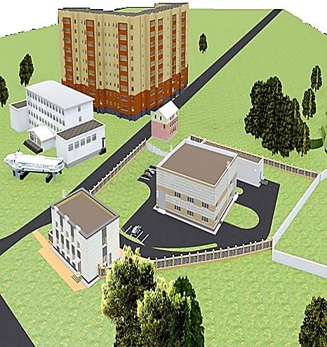
ПЕРВЫЙ ЭТАП СТРОИТЕЛЬСТВА КНС «ЗАРЕЧНАЯ»
РЕАЛИЗАЦИЯ ПЕРВОГО ЭТАПА ПОЗВОЛИТ ДОПОЛНИТЕЛЬНО ПРИНЯТЬ
2,5 ТЫС.КУБ. МЕТРОВ В ЧАС.
ПРОЕКТНАЯ СТОИМОСТЬ ПЕРВОГО ЭТАПА – 1 МЛРД. 250 МЛН. РУБ.

Slide 6
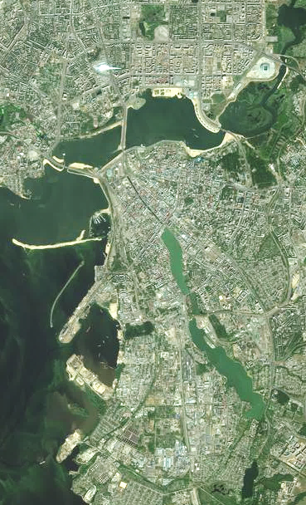
КНС «ЗАРЕЧНАЯ»
ОЧИСТНЫЕ
СООРУЖЕНИЯ
V ЭТАП
IV ЭТАП
КНС «ЗАРЕЧНАЯ»
III ЭТАП
II ЭТАП
I ЭТАП
СТРОИТЕЛЬСТВО КНС «ЗАРЕЧНАЯ» И РЕАЛИЗАЦИЯ ПОСЛЕДУЩИХ ЧЕТЫРЕХ ЭТАПОВ
ОБЩЕЙ СТОИМОСТЬЮ БОЛЕЕ 7 МЛРД.РУБ.

Slide 7
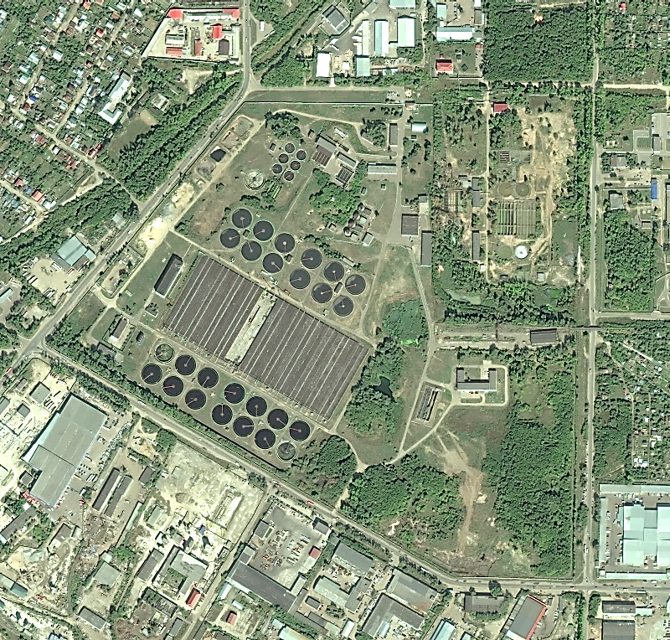
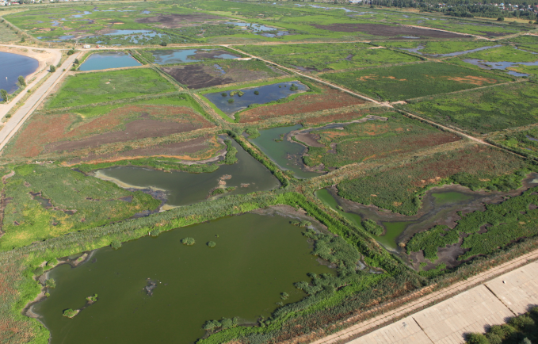
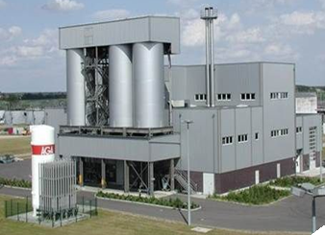
СООРУЖЕНИЕ ТЕРМОМЕХАНИЧЕСКОЙ ОБРАБОТКИ ОСАДКА
БОСК
ИЛОВЫЕ ПОЛЯ
СООРУЖЕНИЕ ТЕРМОМЕХАНИЧЕСКОЙ ОБРАБОТКИ ОСАДКА

Slide 8
ВЫПОЛНЕНИЕ ИНВЕСТИЦИОННОЙ ПРОГРАММЫ

Slide 9
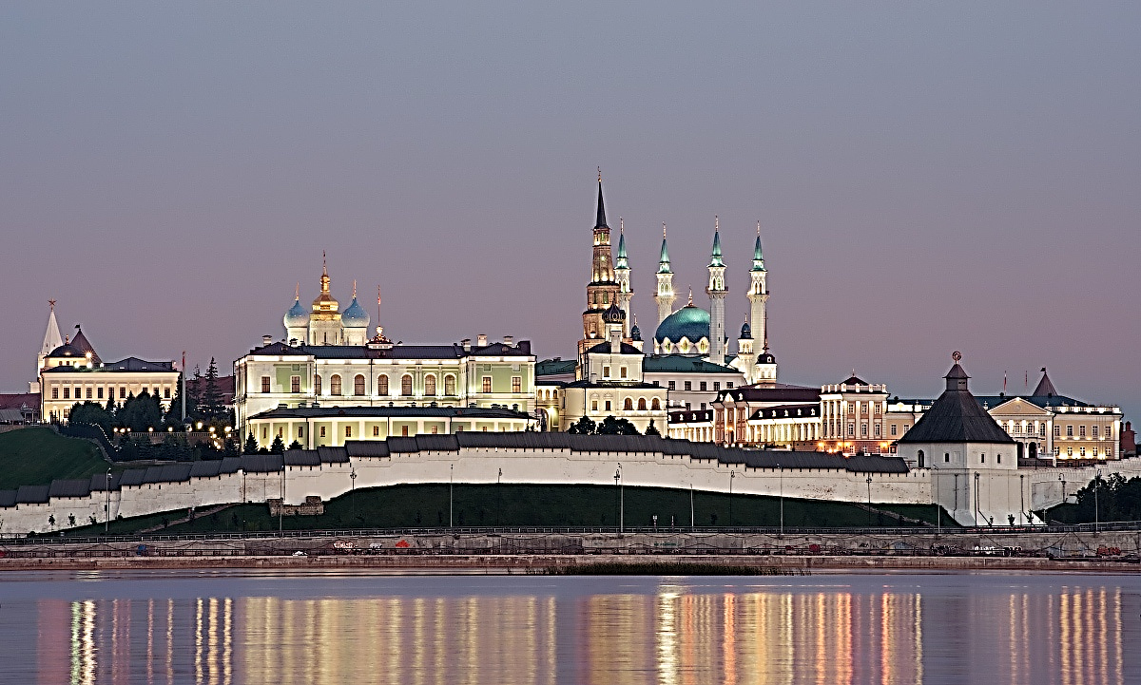
СПАСИБО ЗА ВНИМАНИЕ !

